Slide 1
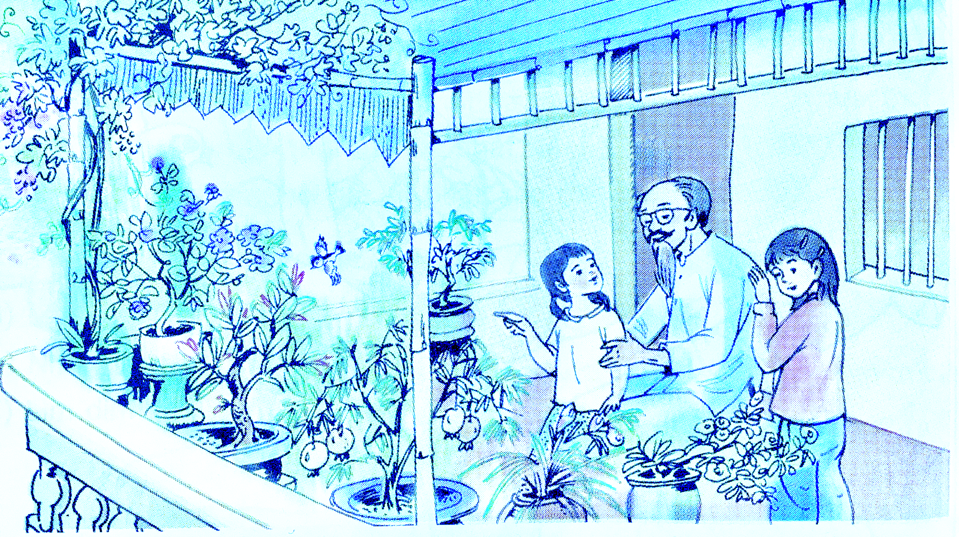



TRƯỜNG TIỂU HỌC HÙNG TIẾN
CHÀO MỪNG QUÝ THẦY CÔ
VỀ DỰ GIỜ THĂM LỚP
Môn Tập đọc lớp 5
Bài: Chuyện một khu vườn nhỏ

Slide 2

Khởi động

Slide 3
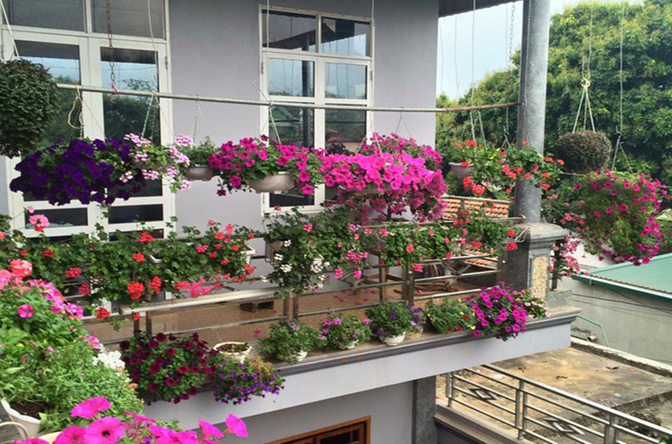
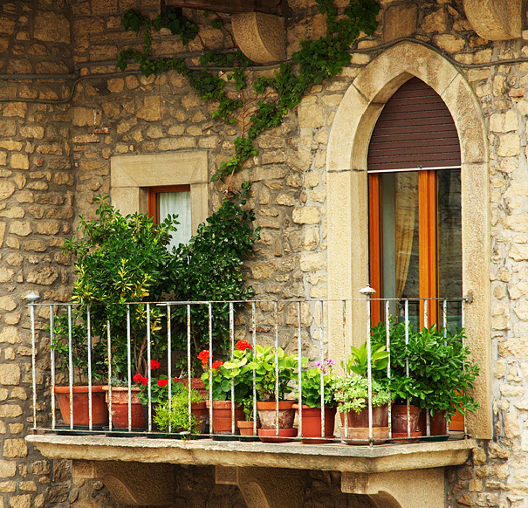
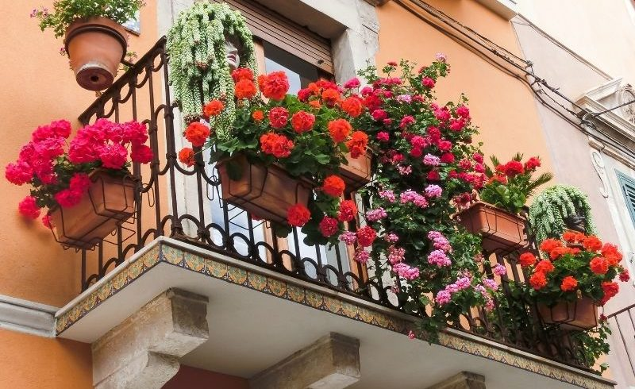
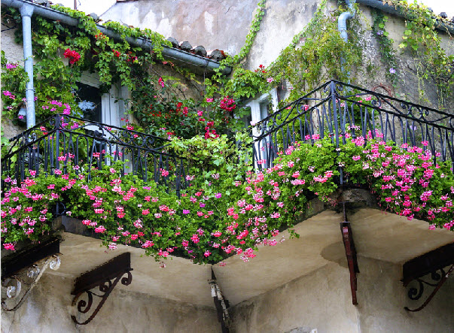
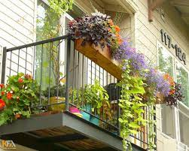
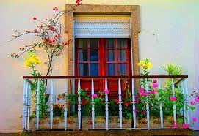

Slide 4


Một sớm chủ nhật đầu xuân, khi mặt trời vừa hé mây nhìn xuống, Thu phát hiện ra chú chim lông xanh biếc sà xuống cành lựu. Nó săm soi, mổ mổ mấy con sâu rồi thản nhiên rỉa cánh, hót lên mấy tiếng líu ríu. Thu vội xuống nhà Hằng mời bạn lên xem để biết rằng: Ban công có chim về đậu tức là vườn rồi!

Slide 5
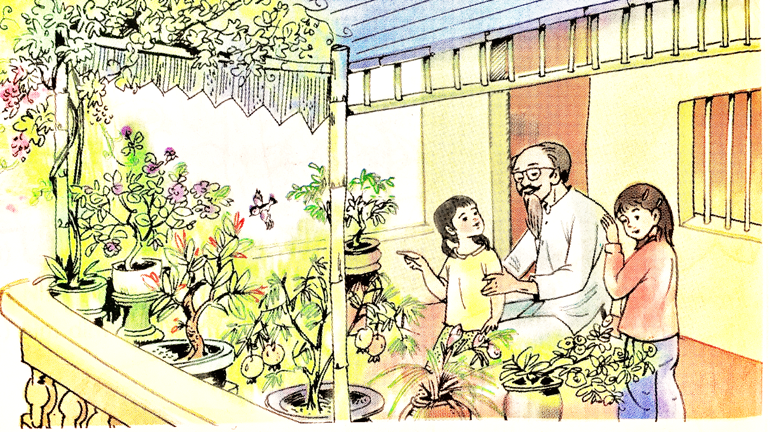
Tranh sách giáo khoa

Slide 6
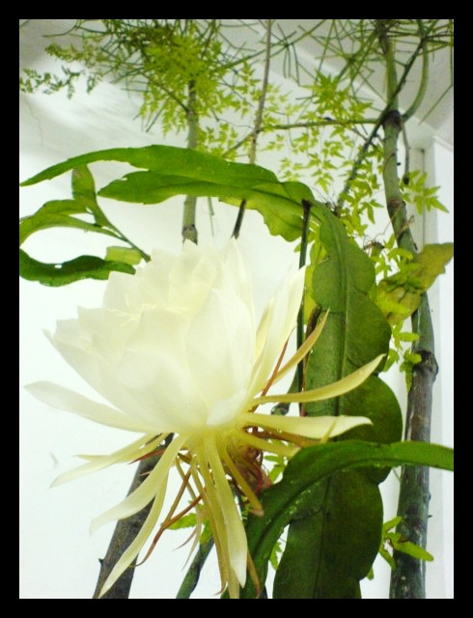
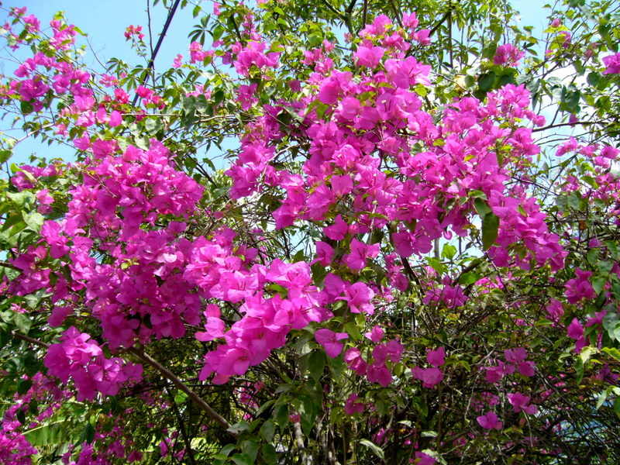
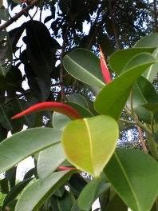
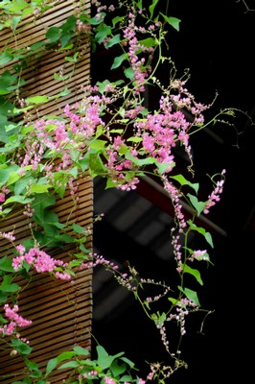
HOA QUỲNH
HOA GIẤY
ĐA ẤN ĐỘ
HOA TI GÔN

Slide 7
Cây quỳnh lá dày, giữ được nước, chẳng phải tưới nhiều. Cây hoa ti gôn thích leo trèo, cứ thò những cái râu ra, theo gió mà ngọ nguậy như những cái vòi voi bé xíu. Cây hoa giấy mọc ngay bên cạnh bị nó cuốn chặt một cành. Những chiếc vòi quấn chắc nhiều vòng, rồi một chùm ti gôn hé nở. Cây đa Ấn Độ thì liên tục bật ra những búp đỏ hồng nhọn hoắt. Khi đủ lớn, nó xòe ra thành chiếc lá nâu rõ to, ở trong lại hiện ra cái búp đa mới nhọn hoắt, đỏ hồng... Có điều Thu chưa vui: Cái Hằng ở nhà dưới cứ bảo ban công nhà Thu không phải là vườn!

Slide 8
Một sớm chủ nhật đầu xuân, khi mặt trời vừa hé mây nhìn xuống, Thu phát hiện ra chú chim lông xanh biếc sà xuống cành lựu. Nó săm soi, mổ mổ mấy con sâu rồi thản nhiên rỉa cánh, hót lên mấy tiếng líu ríu. Thu vội xuống nhà Hằng mời bạn lên xem để biết rằng: Ban công có chim về đậu tức là vườn rồi! Chẳng ngờ, khi hai bạn lên đến nơi thì chú chim đã bay đi. Sợ Hằng không tin, Thu cầu viện ông:
- Ông ơi, đúng là có chú chim vừa đỗ ở đây bắt sâu và hót nữa ông nhỉ!
Ông nó hiền hậu quay lại xoa đầu cả hai đứa:
- Ừ, đúng rồi! Đất lành chim đậu, có gì lạ đâu hả cháu?

